Slide 1
다양한 성장으로 인도하는 직관적 특징의 캐릭터 [인도자로서 선구자적 인물상이자 직관적 특징(역할)을 가진 캐릭터]
Why? 왜 해야하지?
: 다양한 타겟(소설, 웹툰, 장르 유저 등) 유저들이 만족할 수 있는 다양한 성장으로 인도하는 직관적 특징의 캐릭터를 제공해야 한다. 이러한 캐릭터는 명확한 역할을 가진 인도자로서, 유저들이 게임에 쉽게 몰입하고 즐거움을 느낄 수 있게 해준다. 기존 IP에 맞는 캐릭터와 게임 장르를 통해 유저들은 자신이 선호하는 콘텐츠를 더욱 깊이 있게 경험하고자 한다.
For What? 무엇을 위해 뭘 해야 하지?
: 다양한 성장으로 인도하는 직관적 특징의 캐릭터를 통해 유저들이 다양한 성장의 방향으로 나아갈 수 있도록 도와야 한다. 이는 유저들이 게임 내에서 자신의 목표를 설정하고 달성하는 데 핵심적인 역할을 한다.
So What? 그 다음에는 뭘 할 거야? 그걸 하면 어떤 이득이 있지?
: 유저들이 캐릭터를 통해 자신의 성장 경로를 명확히 이해하고 게임을 즐길 수 있도록 목표를 제공하고, 목표 달성 중 박탈감이 들지 않도록 밸런스를 맞춰야 한다. 또한 적당한 난이도를 통한 도전의 카타르시스를 제공하여 게임에 몰입하고 재미를 느낄 수 있게 한다. 이는 장기적 유저 유지로 이어진다.
But For? 안 하면 안되나? 이거 안해도 되는 일 아닐까?
: 만약 이러한 과정을 거치지 않는다면, 타겟 유저들이 원하는 캐릭터와 시스템을 이해하지 못해 게임에 몰입하지 못하거나 금방 이탈할 위험이 있다. 인도자 역할의 캐릭터가 없다면, 유저들은 게임 내에서 방향성을 잃고 흥미를 잃을 수 있다.

Slide 2
성장으로 인도하는 직관적 특징의 캐릭터
캐릭터
시스템
타겟
세계관
편의성
시장
특징(역할)
매력
접근성
지속성
게임성
단계
티어
여가
블루오션
레드오션
긍정적
불편
매니아
보상
외형
내형

Slide 3
절로 성장을 따르고 싶게 만드는 인도자적 캐릭터의 구조란 무엇일까?
한눈에 캐릭터를 알아 볼 직관적 특징은 어떻게 구성될까?
사람들을 성장으로 쉽게 인도할 만한 방법은 무엇일까?
사람들을 쉽게 게임의 몰입으로 인도하는 캐릭터는?
사람들의 인도를 위해서 완성형의 탄탄한 세계관이 가진 서사 제공이 필요
시장에서 주로 쓰이는 몰입으로 인도하는 캐릭터는 무엇일까?
사람의 움직임을 인도하는 역할을 가진 물건들이 어떤 특징을 가질까?
인도자가 가져야 할 매력이란 무엇일까?
인도자의 깨달음을 그대로 답습 가능한 지침들을 이야기의 형식으로 제공
인도자가 인도하는 바를 계속 따라오게 만들 방법은 뭐가 있지?
여가 중에 부담 없이 소비하는 캐릭터의 특징은 무엇일까?
지역설화나 전승에서 등장하는 마이너한 인도적 캐릭터로 독창성과 흥미 유발
유명하고 흔하지만 친숙한 인상을 주는 캐릭터의 매력을 통해 접근성을 높인다.
외형이 보기 좋고 내형이 탄탄한 캐릭터를 원한다.
종교나 사상의 이슈 등으로 불편을 주지 않는 선에서 캐릭터를 제공해야 한다.
매니아 층이 원하는 캐릭터를 통해 얻고자 하는 결과는 무엇일까?
캐릭터와 깊이 있는 교감을 원하고 열심히 성장시킨 캐릭터가 전장을 지배하길 원한다.
최종적인 단꼐는 다들 내 덱 중 한자리를 차지할 수 있길 원한다.
아우라를 뿜어내는 외형이 필요하다.
기적적인 효과를 내는 내형의 기술들
누구나 한눈에 찾기 쉽고 따라갈 수 있도록 만들어야한다.
성장해야 하는 이유 즉 목표를 주면 되지 않을까?
목표는 단계별로 제공해서
쉽고 지속적으로 따라오는것을 유도한다.
인도자의 모습을 여러 단계별로 제공하여
인도자의 성장 발자취를 유저가 따오로도록 도와준다.

Slide 4
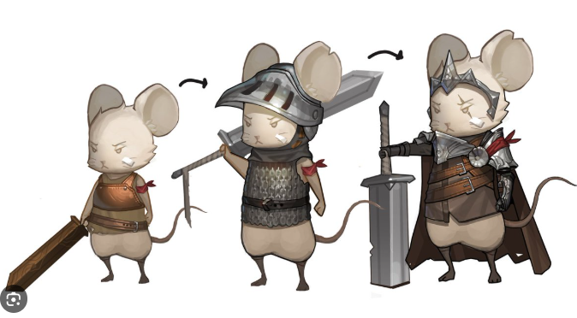
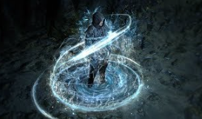
컨셉트리
특징적 상징과 직관적, 전략적 특성을 가진 캐릭터
성장단계의 직관적 이해를 돕는 외형과 조직화
원작 캐릭터의 오러 컬러를 이용한 특징 표현
가위바위보의 배타적 상성관계를 기본요소로 채용
장르에 어울리는 특징을 가진 캐릭터
단계별 성장을 외형의 변화로 표현해 직관적 목표 부여
캐릭터 특징을 이용한 레어리티 정립과 조합식 제작
캐릭터 퍼스널 컬러를 이용한 전용 이펙트(스킬)
퍼스널 컬러를 사용한 캐릭터 키아이템을 표현
통상적 개념과 직결 되어 즉시 이해 가능한 버프&디버프
상성 관계의 직관적 이해를 돕는 쉬운 개념과 단어
원랜디 조합식 사이트
방어력 높다 = 방어력 관통 능력 필요
버프: 공격력 증가
디버프: 몬스터 이동속도 증가
공격력 증가, 공격속도 증가 , 방어력관통, 이동속도 감소, 행동 불가(CC)
메인 기획 과제 : 특징적인 상징을 가진 캐릭터와 직관적이며 전략적인 특성
서브 기획과제
1. 인도적 캐릭터와 상징을 통한 성장 과정 설계가 필요한데? => 성장단계의 직관적 이해를 돕는 상징과 조직화
2. 원작 캐릭터의 아우라의 외형과 연결된 직관적 특징의 스킬 => 원작 캐릭터의 오러 컬러를 이용한 특징 표현
3. 캐릭터 별 전략적 특성의 특화 성장 및 밸런싱이 필요하다 => 가위바위보의 배타적 상성관계를 기본요소로 채용

Slide 5
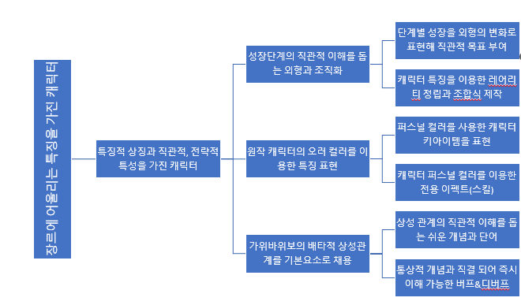
[제국을 지켜라 캐릭터 컨셉 맵]
타이틀
장르에 어울리는 특징을 가진 캐릭터
컨셉
특징적 상징과 직관적, 전략적 특성을 가진 캐릭터
서브 컨셉
성장
외형
전략
목표를 부여하는 직관적 성장 단계
캐릭터의 단계별 성장 모습을 외형과 오러 변화로 표현
가위바위보 상성 관계를 활용한 전술 요소
캐릭터 성장 단계와 연동된 레어리티 정립
퍼스널 컬러를 이용한 캐릭터 전용 이펙트
상성 관계의 직관적 이해를 돕는 쉬운 개념과 단어
캐릭터 특징과 서사를 이용한 조합식 제작
퍼스널 컬러를 이용한 캐릭터 키 아이템 표현
통상적 개념과 직결되어 이해가 쉬운 버프, 디버프
개발 기획안 · 아이디어

